Slide 1
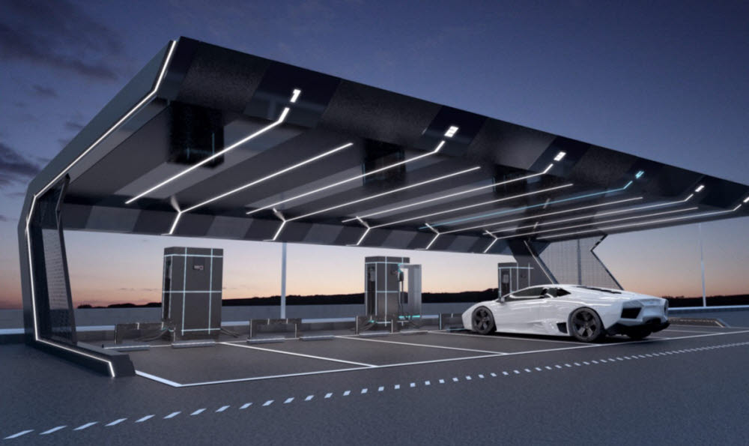
서울시 전기차 충전소
위치 제공 서비스
ε조 Stair팀
김수아 방영찬 신나령 정한수 조건영

Slide 2
목차
1.계획서
1.1 프로젝트 추진 개요
1.2 프로젝트 구축 범위
1.3 프로젝트 조직 및 역할
1.4 WBS
1.5 프로젝트 일정
1.6 프로젝트 구성도
1.7 시퀀스 다이어그램
1.8 예상이슈

Slide 3
목차
2.요구사항 정의서
3.기능설계서
4.테이블 목록
5.테이블 정의서
6.회의록

Slide 4
목차
7.협업툴
7.1 깃허브(github)
7.2 슬랙(slack)
7.3 노션(notion)
8.엔티티 관계도
9.시각화
10.알고리즘
11.힘들었던 점 / 어려웠던 점

Slide 5
1.1. 프로젝트 추진 개요
본 프로젝트는 전기차 충전소 안내 서비스 제작을 목적으로 합니다.
기간
2022.10.04 ~ 2022.10.08 (5일)
배경
목적
매년 서울시의 전기차 수가 빠른 속도로 늘고 있으나 충전소는 이에 크게 미치지 못함
서울시 전기차 이용자들은 전기차 충전소 공급 부족 문제가 심각하다는 의견이 많음
서울시 전역 및 구별 전기 충전소 위치 및 충전소 현황 제공
구별(지역별, 권역별) 충전소 포화 상태 정보 제공 등

Slide 6
1.2. 구축 범위
소스 데이터
구축 범위
기대 효과
한국전력공사
전기차충전소 위경도
https://www.data.go.kr/data/15102458/fileData.do
전기차 충전소 위경도
사용자 위치 주변 충전소 위치 파악
특정 지역 내의 전기차 현황 파악
특정 지역 내의 전기차 충전기 정보
주거 지역 부근의 전기차 충전소 현황 정보
주거 지역 부근의 전기차 현황 정보
전기차 소유자의 충전소 탐색 방식의
편리성을 제공
서울시 행정동별
친환경 자동차 현황
http://data.seoul.go.kr/dataList/OA-21245/F/1/datasetView.do
전기차 등록 현황
한국전력공사 서울시 전기차 충전소 충전량
https://www.data.go.kr/data/15100212/fileData.do
전기차 충전소 주소
마스터 데이터
연관데이터

Slide 7
1.3. 프로젝트 조직 및 역할
프로젝트 조직도
인력별 역할
프로젝트 관리자(PM)
구분 | Role & Responsibilities
 | 담당자 | 역할
프로젝트 관리 | 정한수 | 프로젝트 진행
데이터 수집 및 전처리 | 방영찬 | 데이터 수집 및 전처리
DB 데이터 관리 | 김수아 | 데이터 연결 및 관리
EDA 및 데이터 시각화 | 신나령 | 데이터 분석 및 시각화
알고리즘 개발 | 조건영 | 충전소 정보 반환 기능 구현
GUI 구현 | 정한수 | 시스템 인터페이스 구현
정한수
데이터 수집 및 전처리
EDA 및 데이터 시각화
알고리즘 개발
DB 데이터 관리
방영찬
신나령
조건영
김수아

Slide 8
1.4.1. WBS (1)
단계 | 태스크 | 담당자 | 1일차 |  | 2일차 |  | 3일차 |  | 4일차 |  | 5일차
개발 환경 구축
상세 기능 설계
 | 기능 분석 및 정의 | 정한수
 | 충전소 위·경도 자료 수집 | 전원
 | 전기차 충전소 자료 수집
 | 친환경 자동차 현황 자료 수집
데이터 전처리
 | 충전소 위·경도 자료 전처리 | 방영찬
 | 충전소 주소 자료 전처리
 | 전기차 등록 현황 자료 전처리
DB 구축
 | 전처리 데이터 적재 | 김수아
시각화
 | 연도별 전기차 등록 추이 시각화 | 신나령
 | 구역별 전기차 수 시각화
 | 구역별 전기차 충전소 수 시각화

Slide 9
1.4.2. WBS (2)
단계 | 태스크 | 담당자 | 1일차 |  | 2일차 |  | 3일차 |  | 4일차 |  | 5일차
알고리즘 구현
 | 사용자 위치정보 수집 | 정한수
 | 충전소 거리 계산 | 조건영
 | 최단 거리 충전소 탐색
 | 5km 내 충전소 탐색
 | 구역 범위내 전기차 등록수 탐색
GUI 구현
 | 시스템 페이지 구성 | 정한수
 | 정보 입력 창 구현
 | 정보 제공 창 구현
 | 사용자 위치 기준 최단 거리 충전소 위치 제공
 | 해당 지역 충전소 수 제공
 | 해당 지역 전기차 현황 제공
시스템 연동테스트
 | 주소 기반 서비스 테스트 | 정한수

Slide 10
1.5. 프로젝트 일정
단계 | 태스크 | 1일차 |  | 2일차 |  | 3일차 |  | 4일차 |  | 5일차 |  | 산출물
분석기획(Planning)
 | 비즈니스 이해 및 범위설정 |  |  |  |  |  |  |  |  |  |  | 요구사항정의서
 | 프로젝트 정의 및 계획설정 |  |  |  |  |  |  |  |  |  |  | 프로젝트수행계획서,WBS
 | 프로젝트 위험계획 수립 |  |  |  |  |  |  |  |  |  |  | 위험목록/위험관리계획서
데이터준비(Data Preparation)
 | 필요데이터 정의 |  |  |  |  |  |  |  |  |  |  | 데이터정의서, 획득계획서
 | 데이터스토어설계(정형) |  |  |  |  |  |  |  |  |  |  | 스토어설계서, 매핑정의서
 | 데이터수집 및 정합성 검증 |  |  |  |  |  |  |  |  |  |  | 데이터 정합성검증보고서
데이터분석(Data Analyzing)
 | 분석용 데이터준비 |  |  |  |  |  |  |  |  |  |  | 분석용 데이터세트
 | 탐색적분석 |  |  |  |  |  |  |  |  |  |  | 데이터탐색/시각화보고서
알고리즘구현(Algorithm Developing)
 | 기능 구현 |  |  |  |  |  |  |  |  |  |  | 기능 결과보고서
 | 평가 및 검증 |  |  |  |  |  |  |  |  |  |  | 기능 평가보고서
평가 및 전개(Deploying)
 | 발전계획 수립 |  |  |  |  |  |  |  |  |  |  | 발전계획서
 | 프로젝트 평가 및 보고 |  |  |  |  |  |  |  |  |  |  | 완료보고서

Slide 11
1.6. 프로젝트 구성도
전기차 충전소 위치 안내 시스템
Raw Data
사
용
자
모
듈
충전소
위·경도
위치 정보
주변 충전소 자료 필터링
전
처
리
구별
친환경 자동차 현황
최단 거리 충전소 위치 탐색
해당 지역 충전소 수 탐색
해당 지역 전기차 현황 확인
DB
주변충전소 정보
시각화
완속/급속
충전기 정보 현황

Slide 12
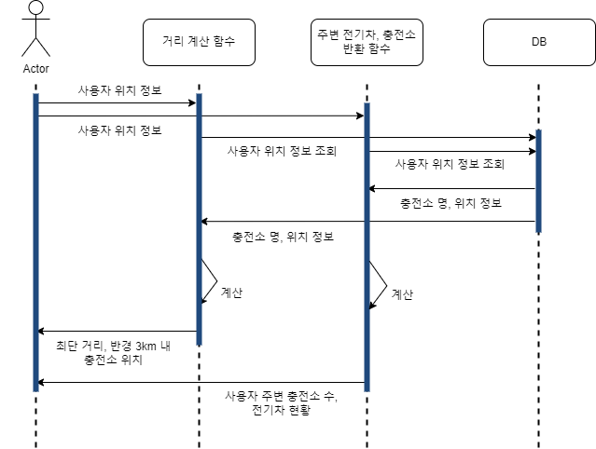
1.7. 시퀀스 다이어그램

Slide 13
1.8. 예상이슈
시스템 구축 과정에서 아래와 같은 3가지 이슈가 예상되며, 대응방안은 다음과 같습니다.
No | 예상이슈 | 대응방안
1 | 주소 데이터가 잘못 입력되어 있음 | 올바른 주소 데이터를 찾아 수정
2 | 데이터베이스 테이블 연결하는 과정에서 어려움이 예상됨 | 여러 자료 탐색 및 면밀한 연구 필요
3 | Shiny에 지도 마커가 찍히지 않음 | Streamlit 사용

Slide 14
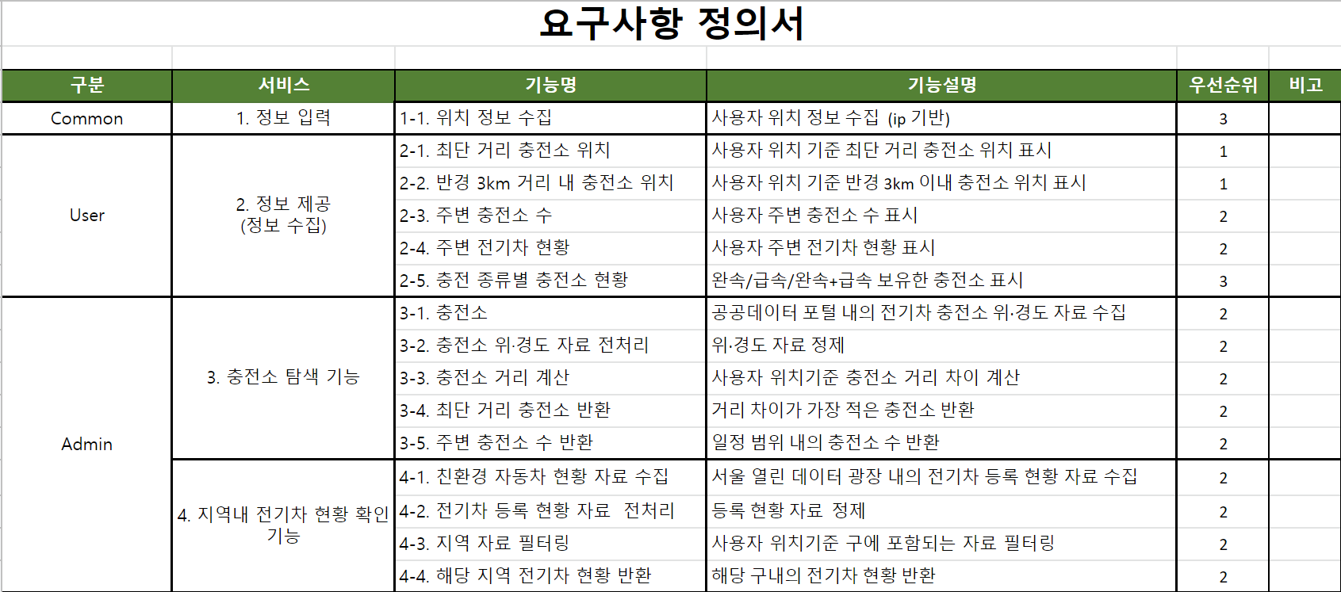
2. 요구사항정의서

Slide 15
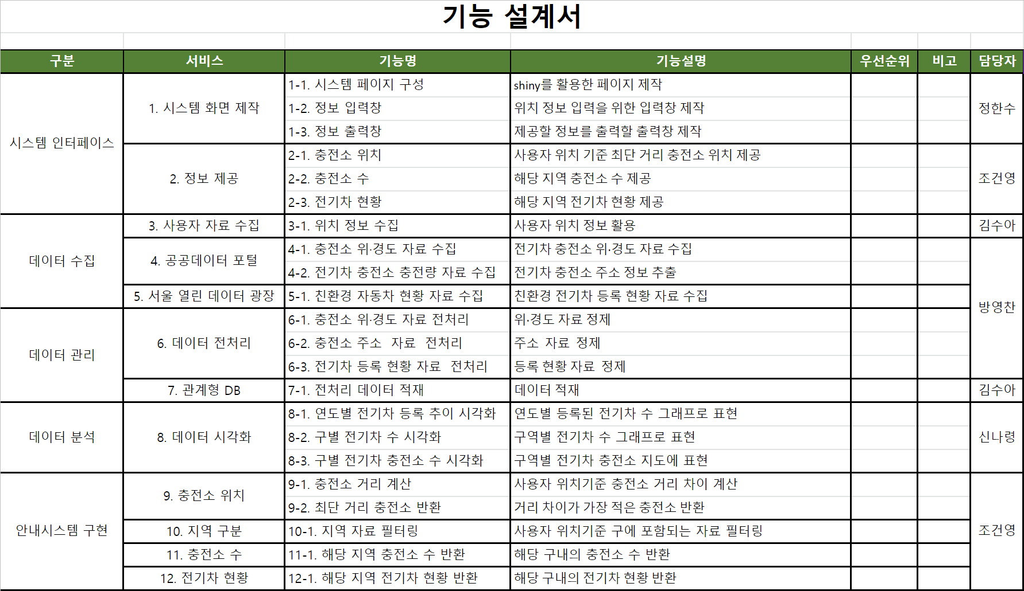
3. 기능설계서

Slide 16
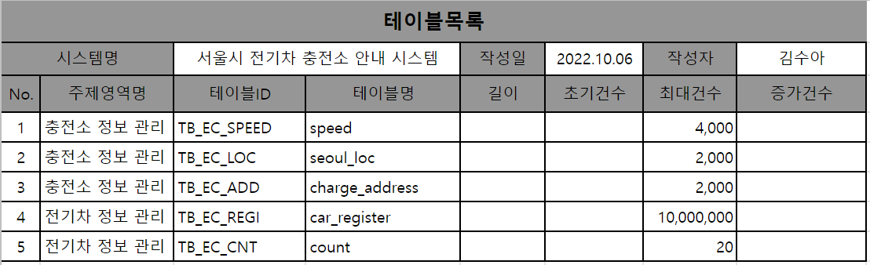
4. 테이블 목록

Slide 17
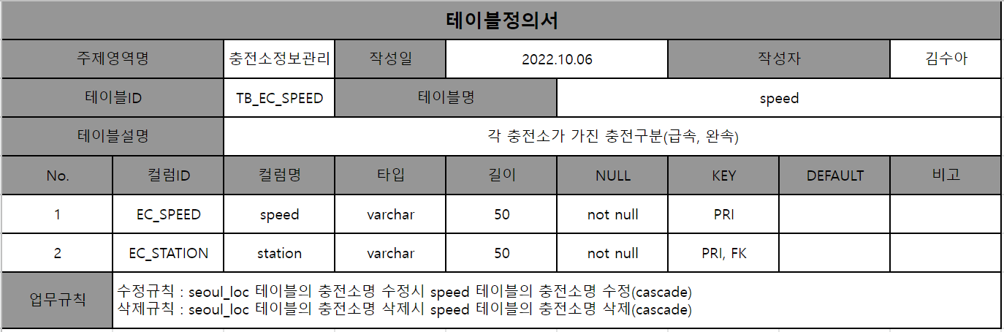
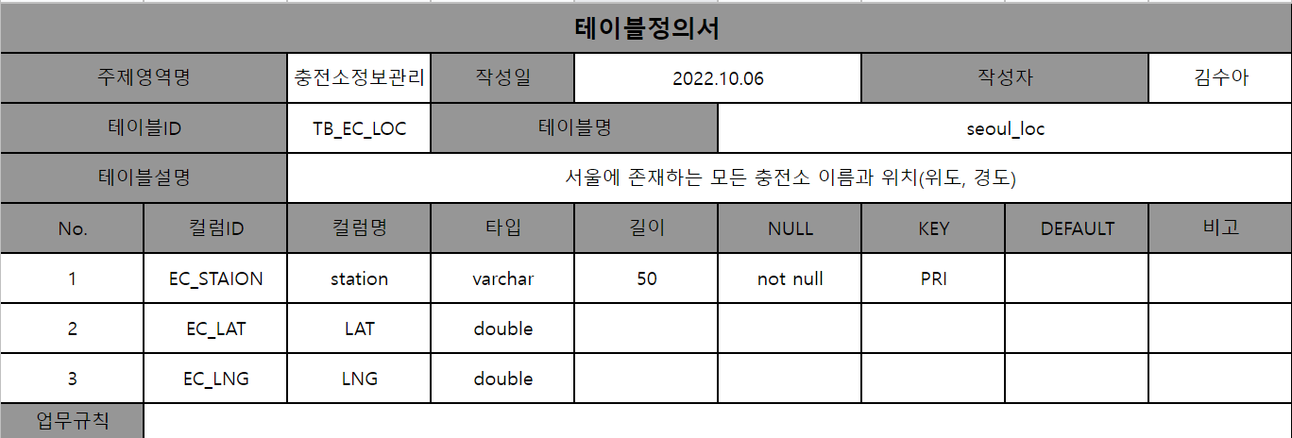
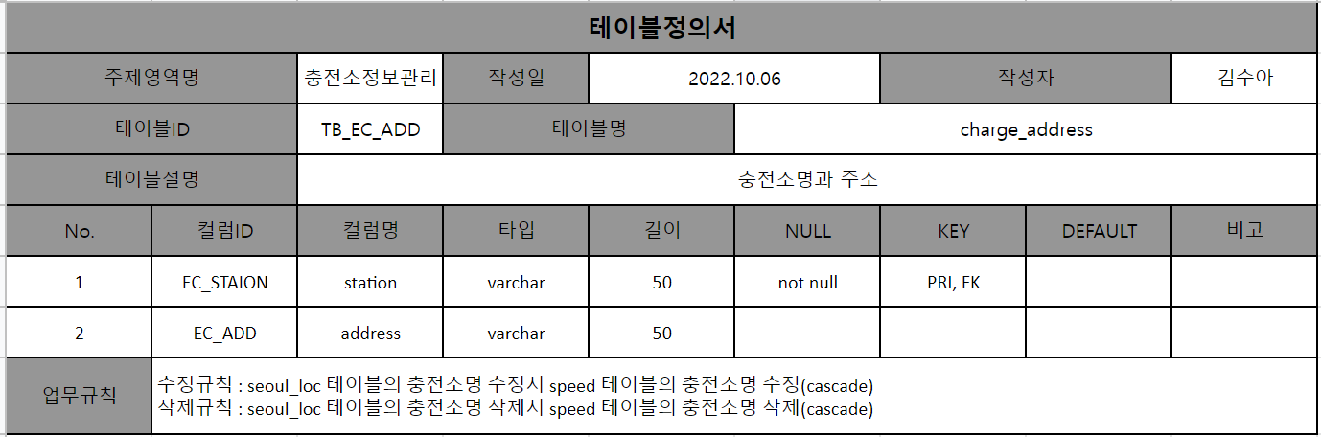
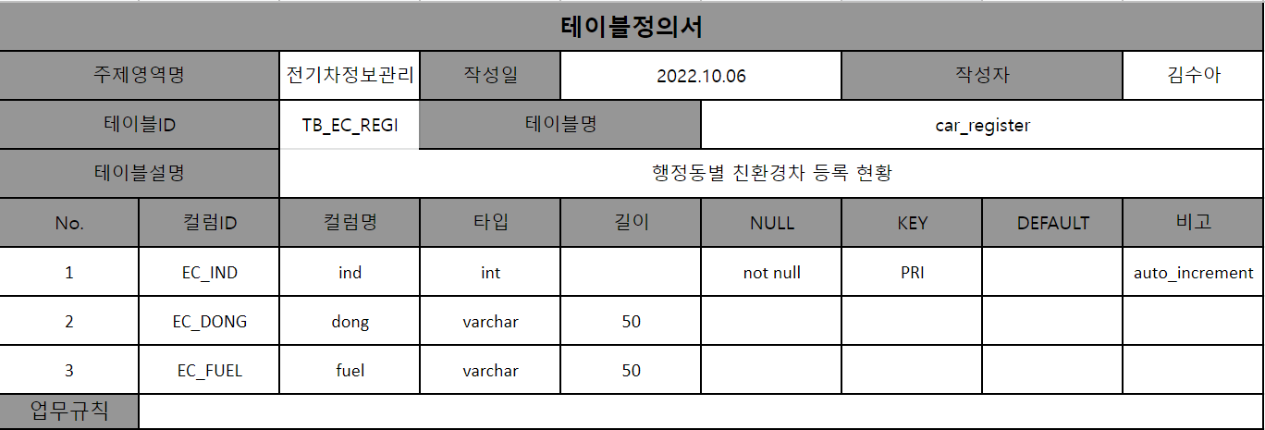
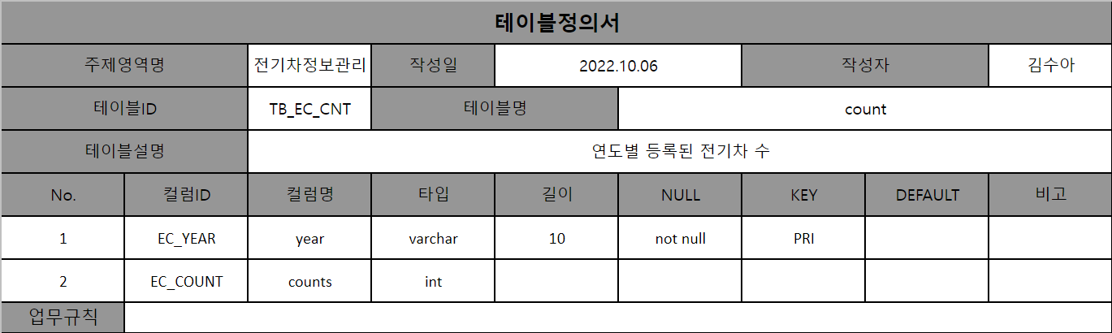
5. 테이블 정의서

Slide 18
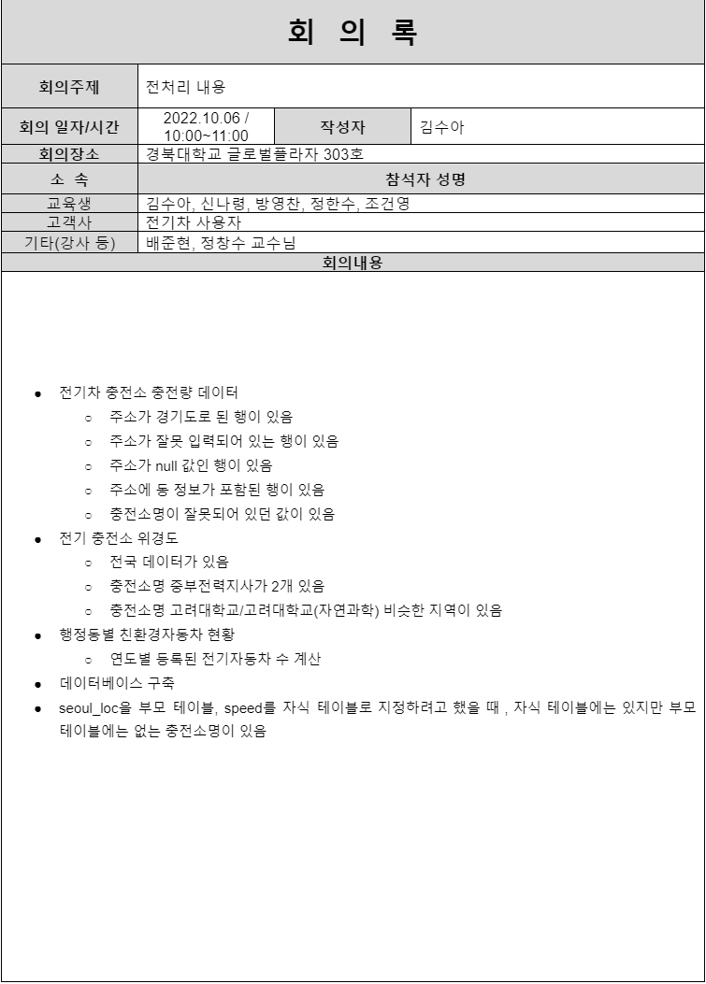
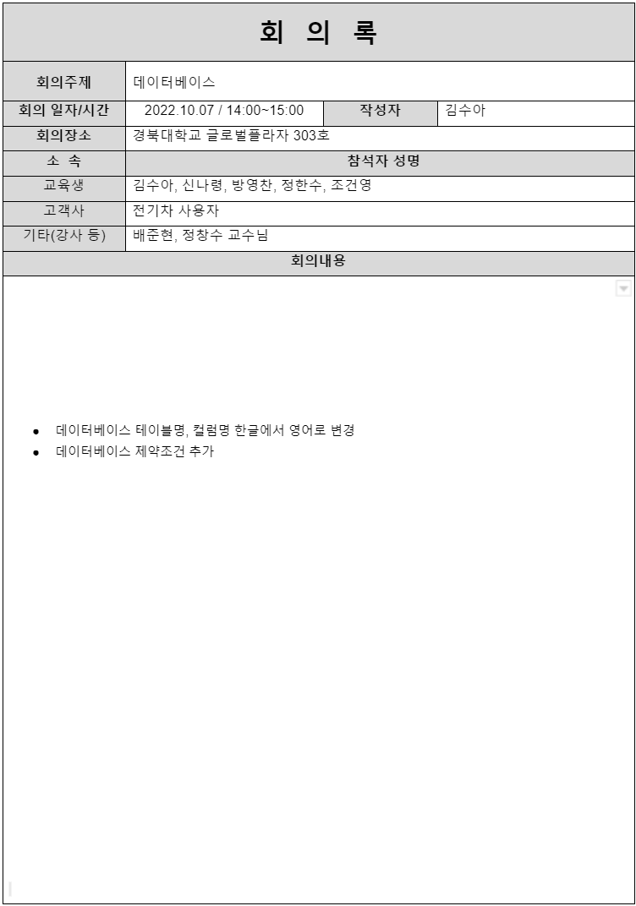
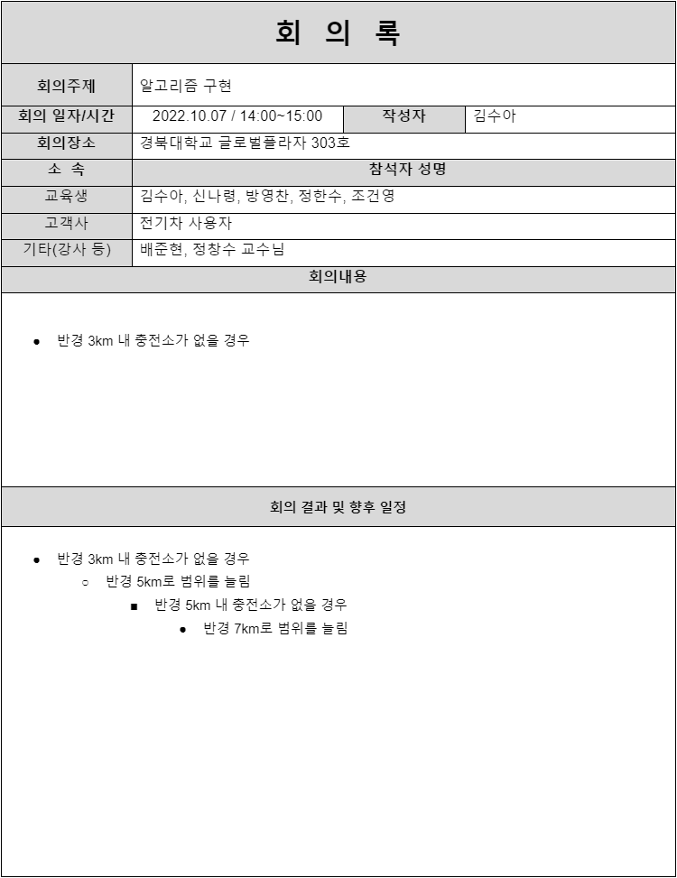
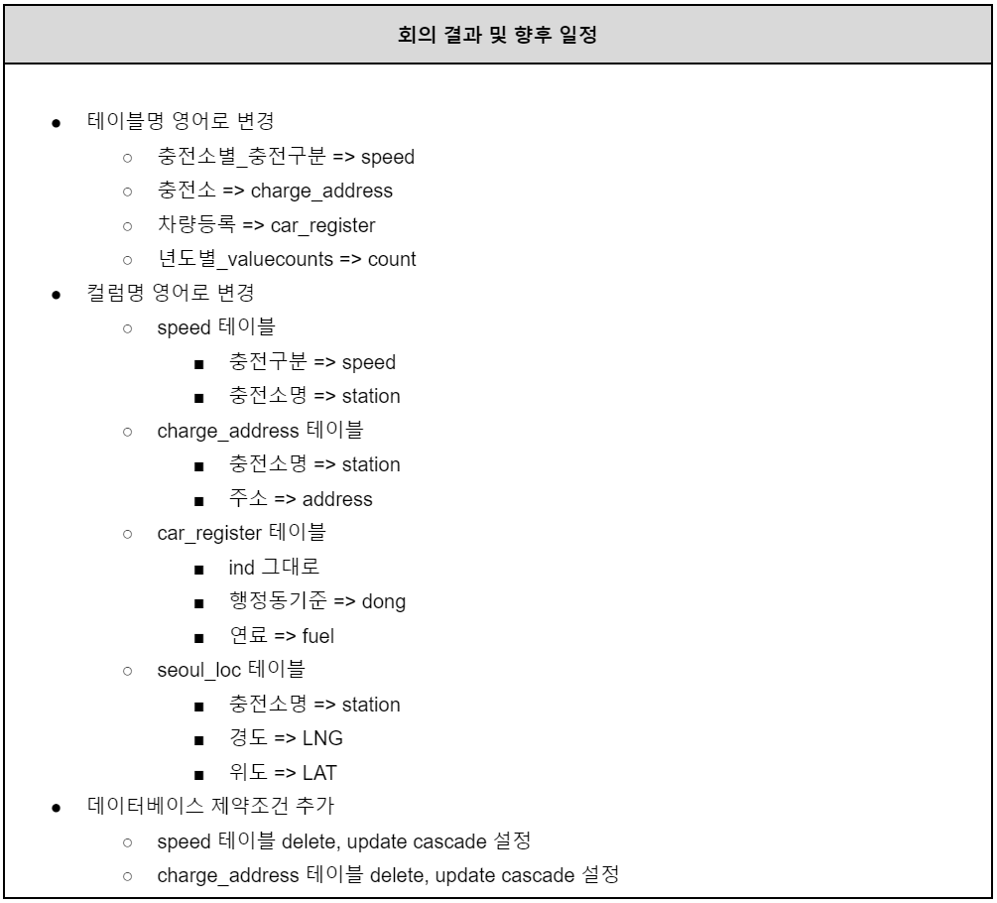
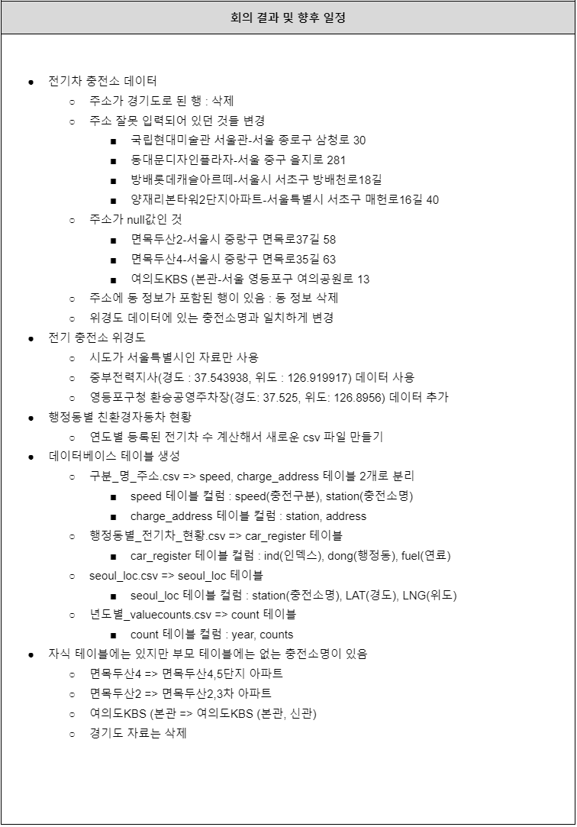
6.3. 회의록

Slide 19
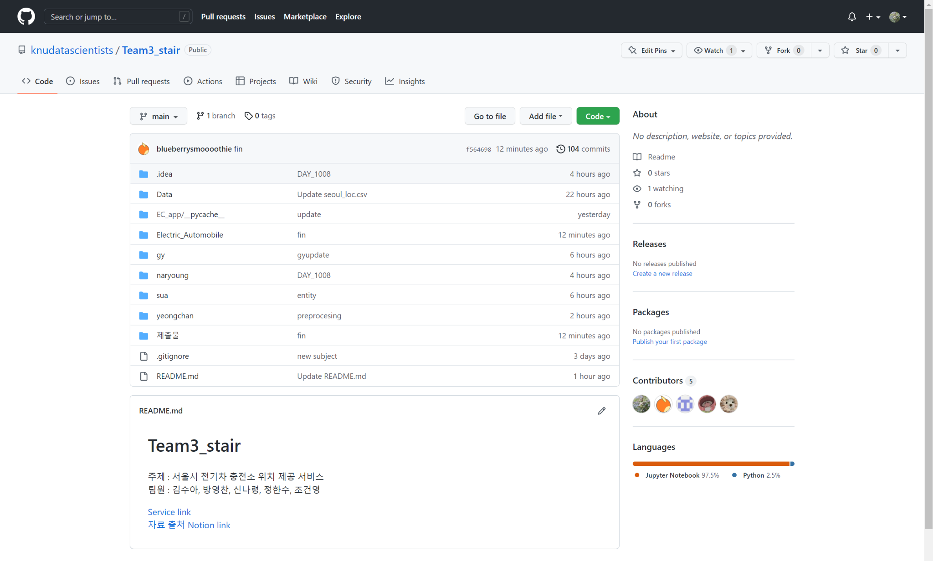
7.1. 깃허브(github)
https://github.com/knudatascientists/Team3_stair

Slide 20
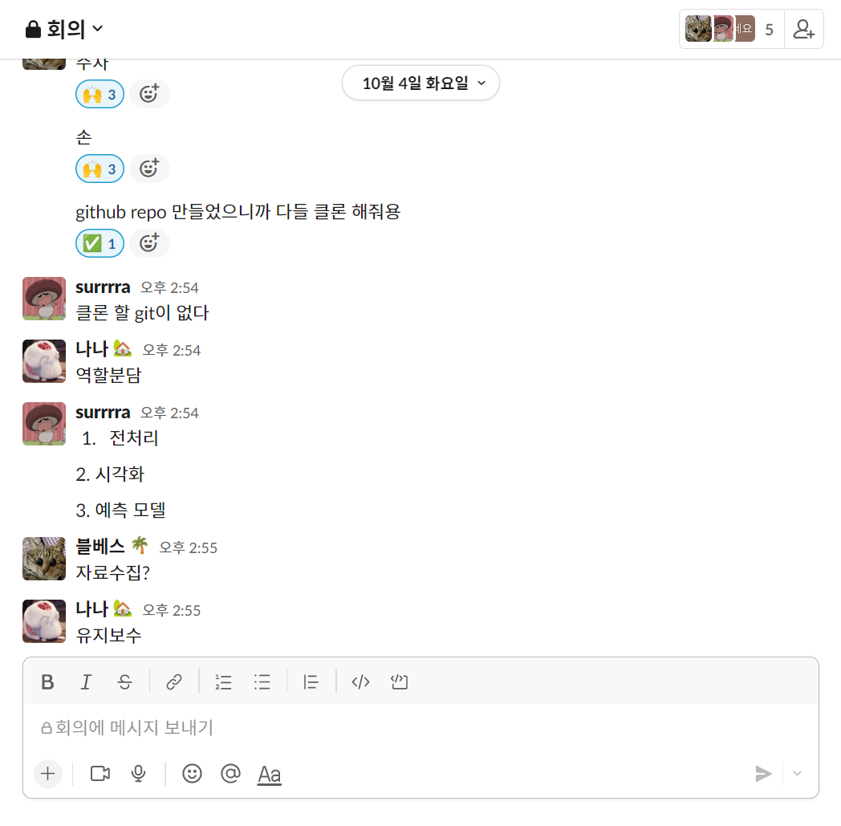
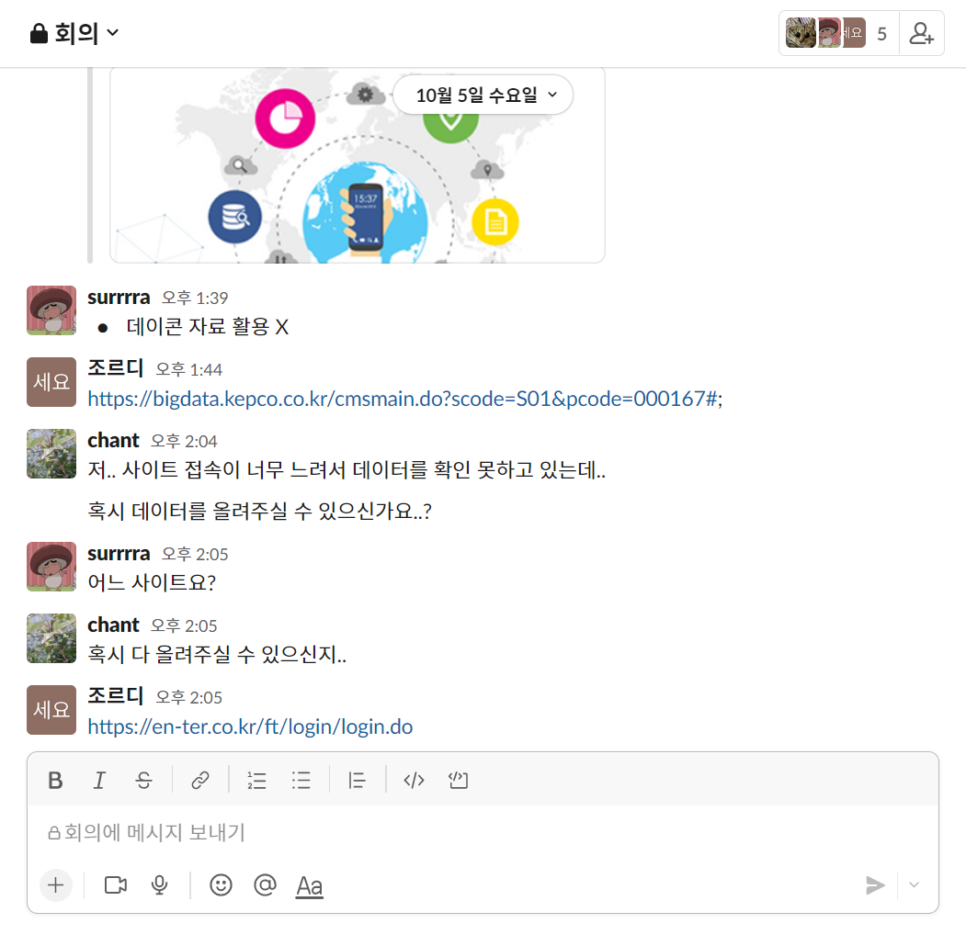
7.2. 슬랙(slack)

Slide 21
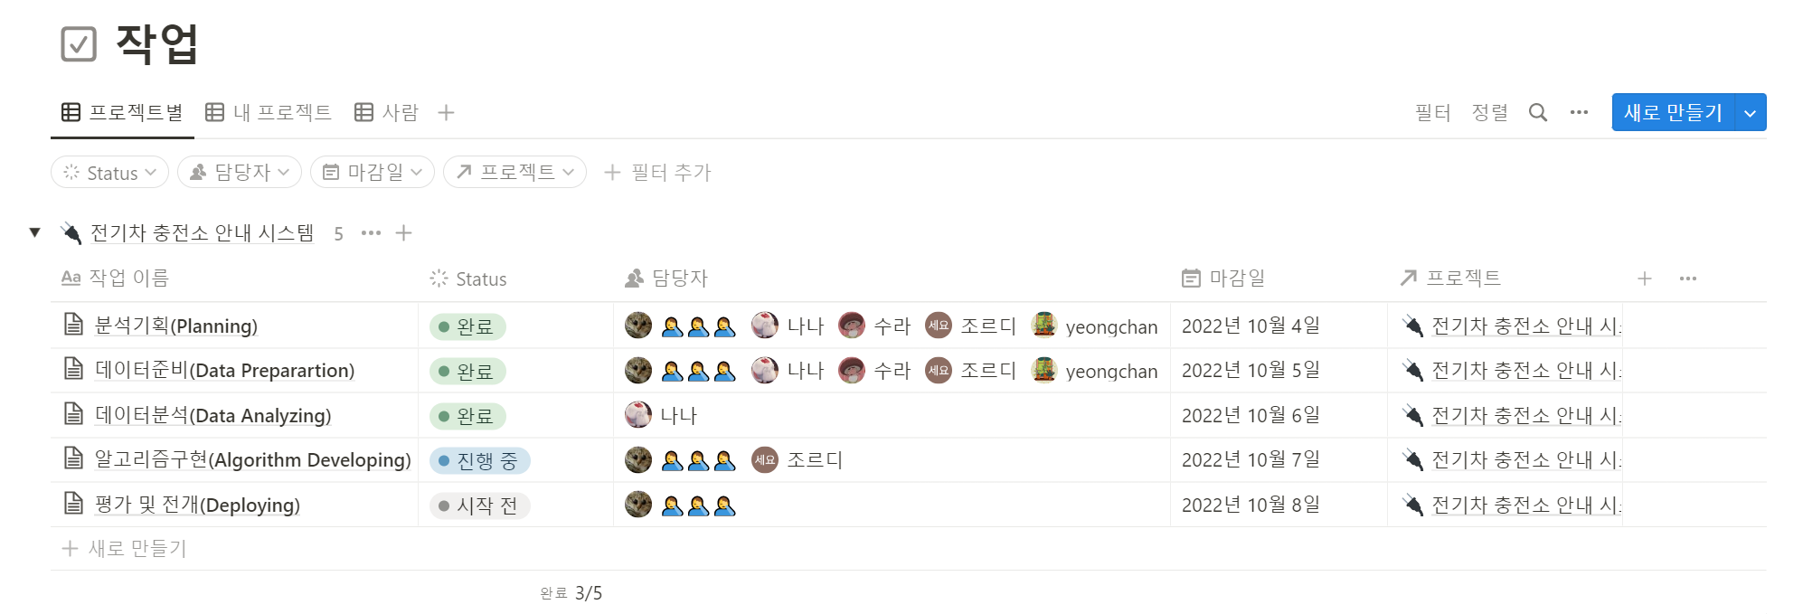
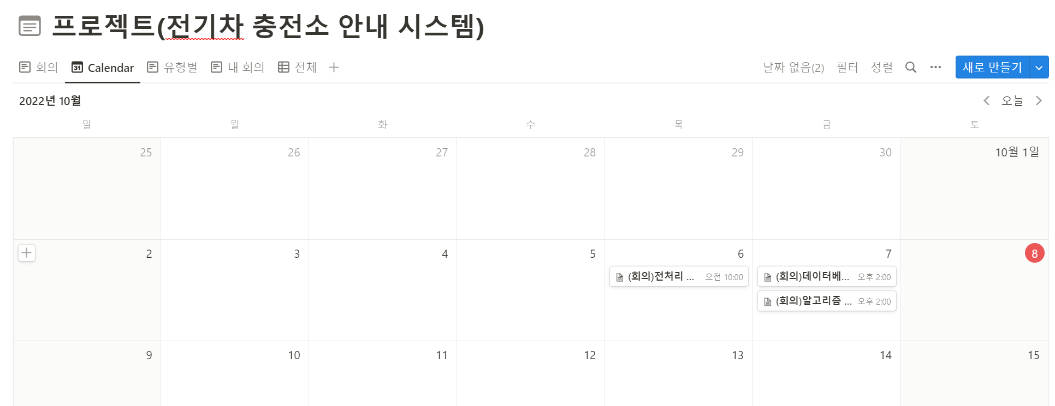
7.3. 노션(notion)

Slide 22
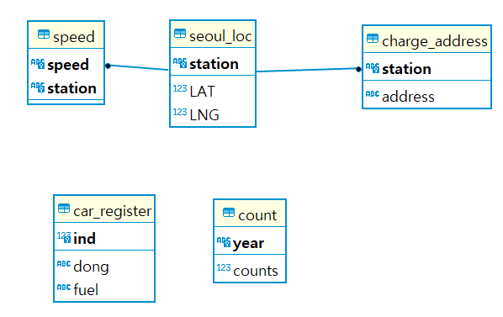
8. 데이터베이스 엔티티 관계도

Slide 23
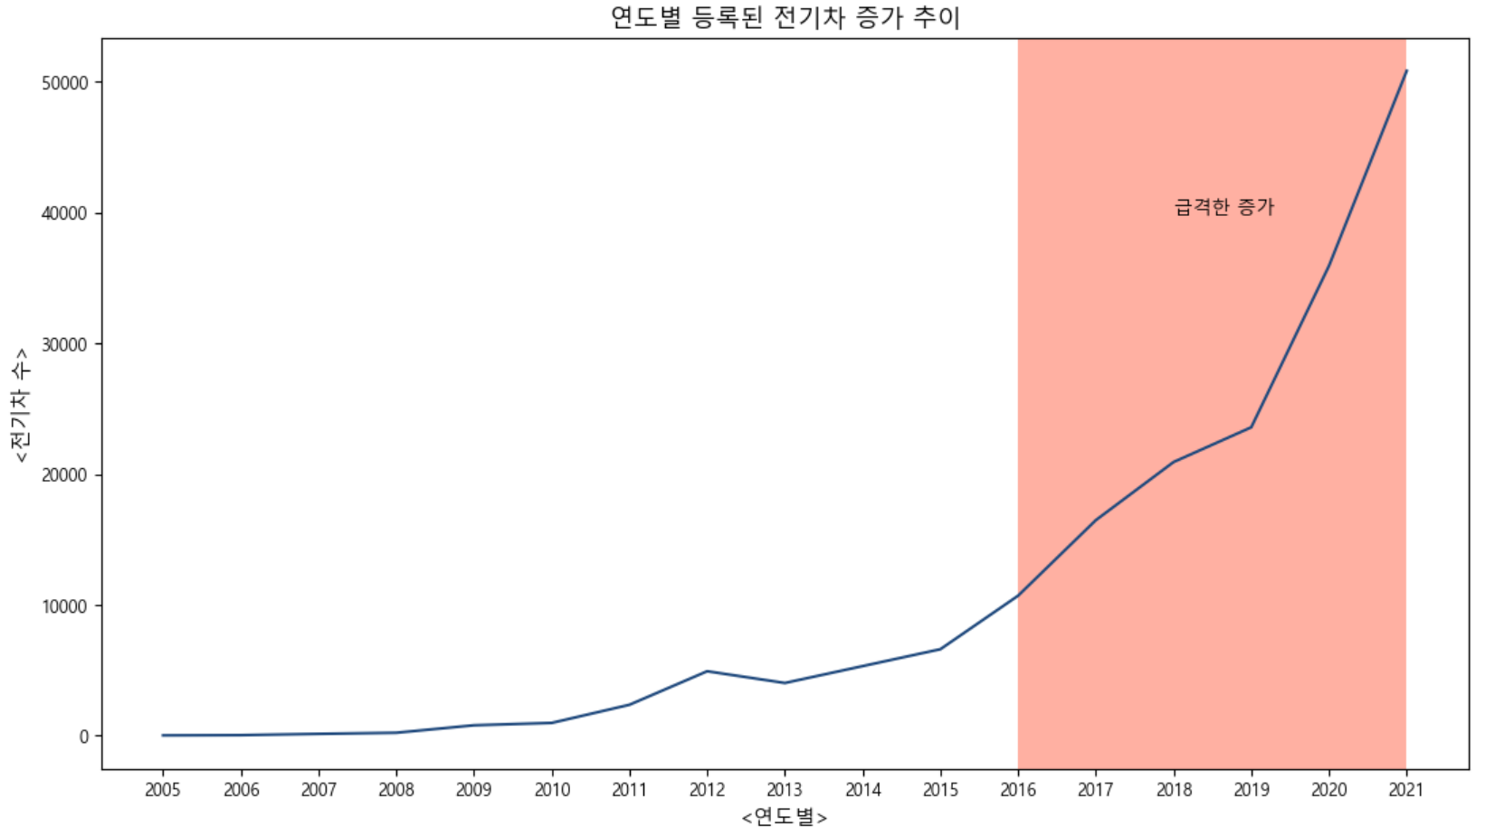
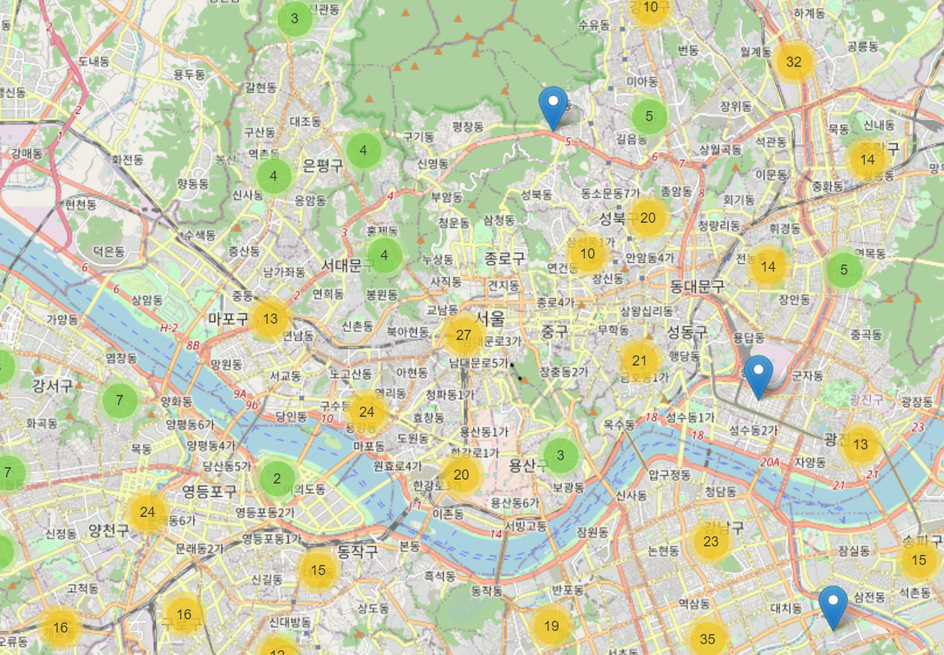
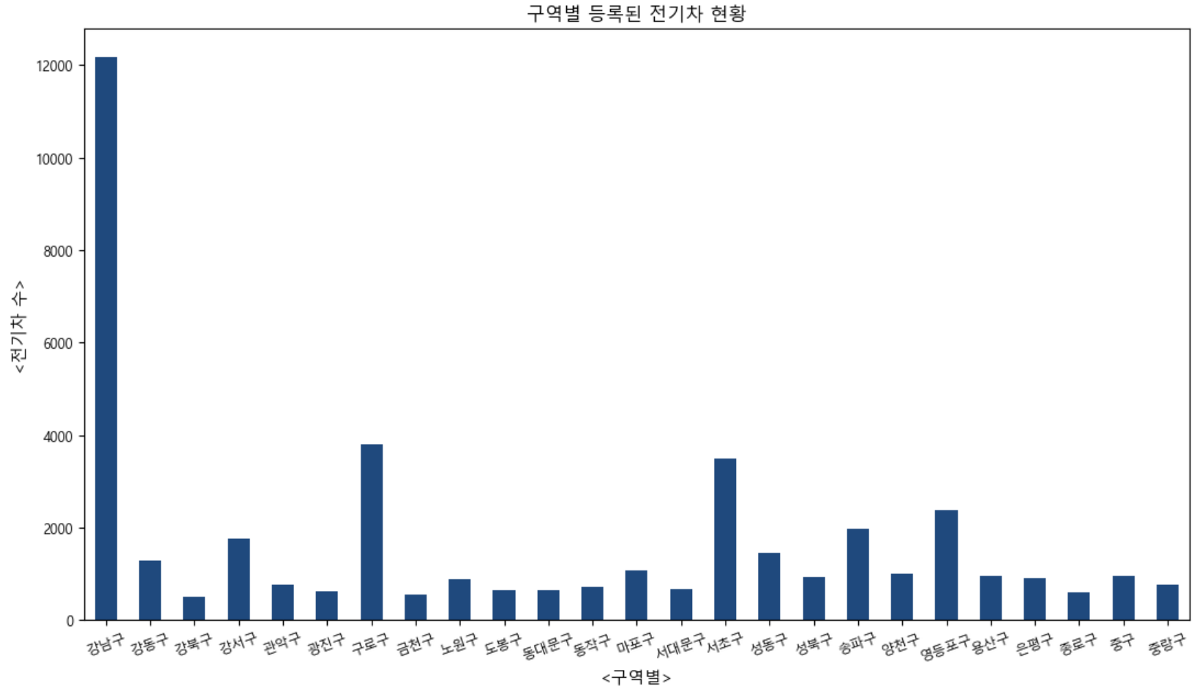
9. 시각화
전기차 충전소 현황

Slide 24
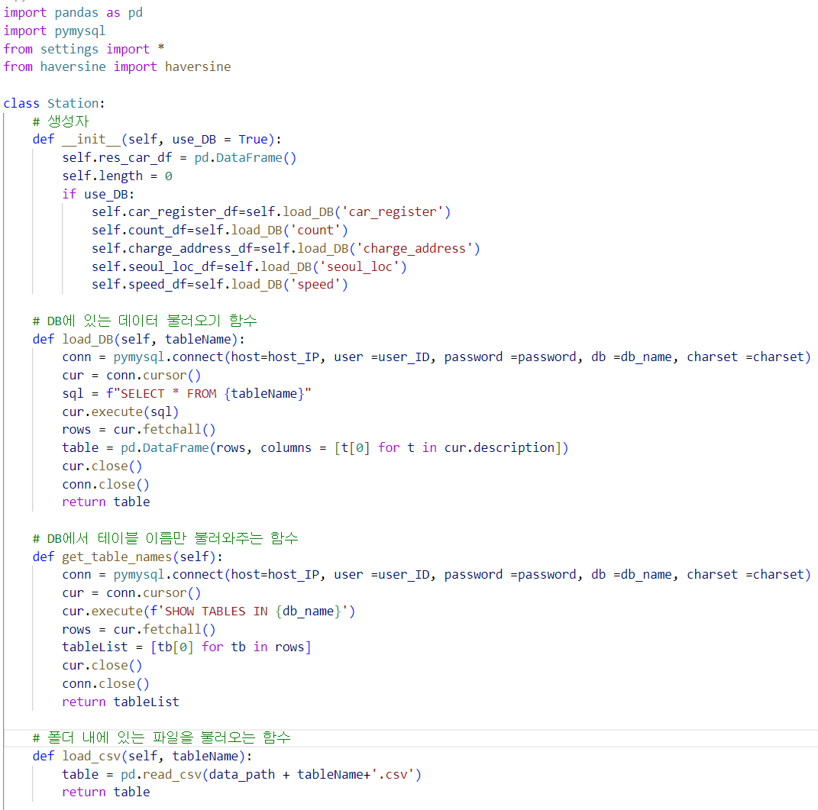
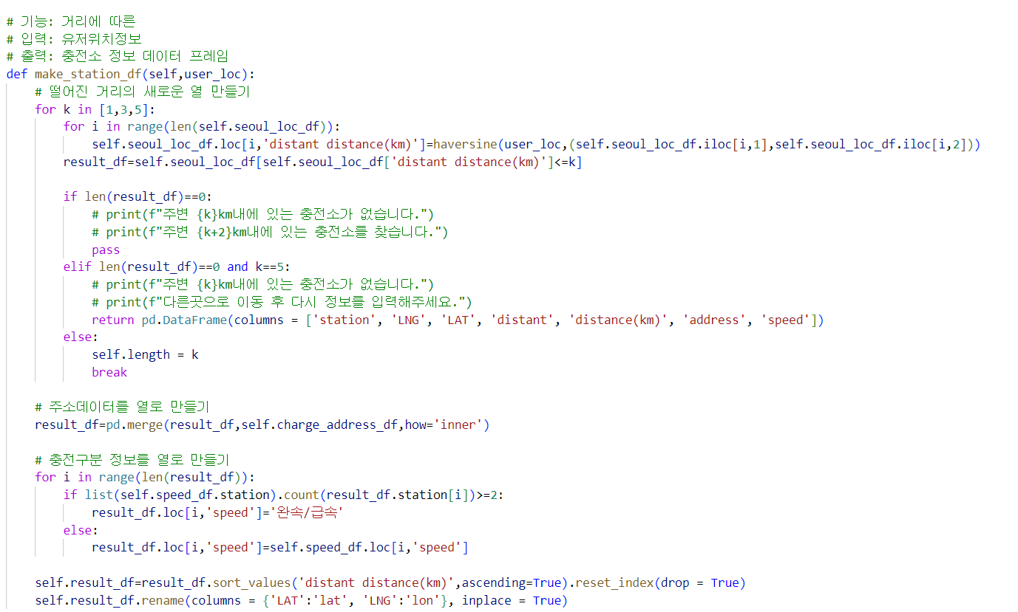
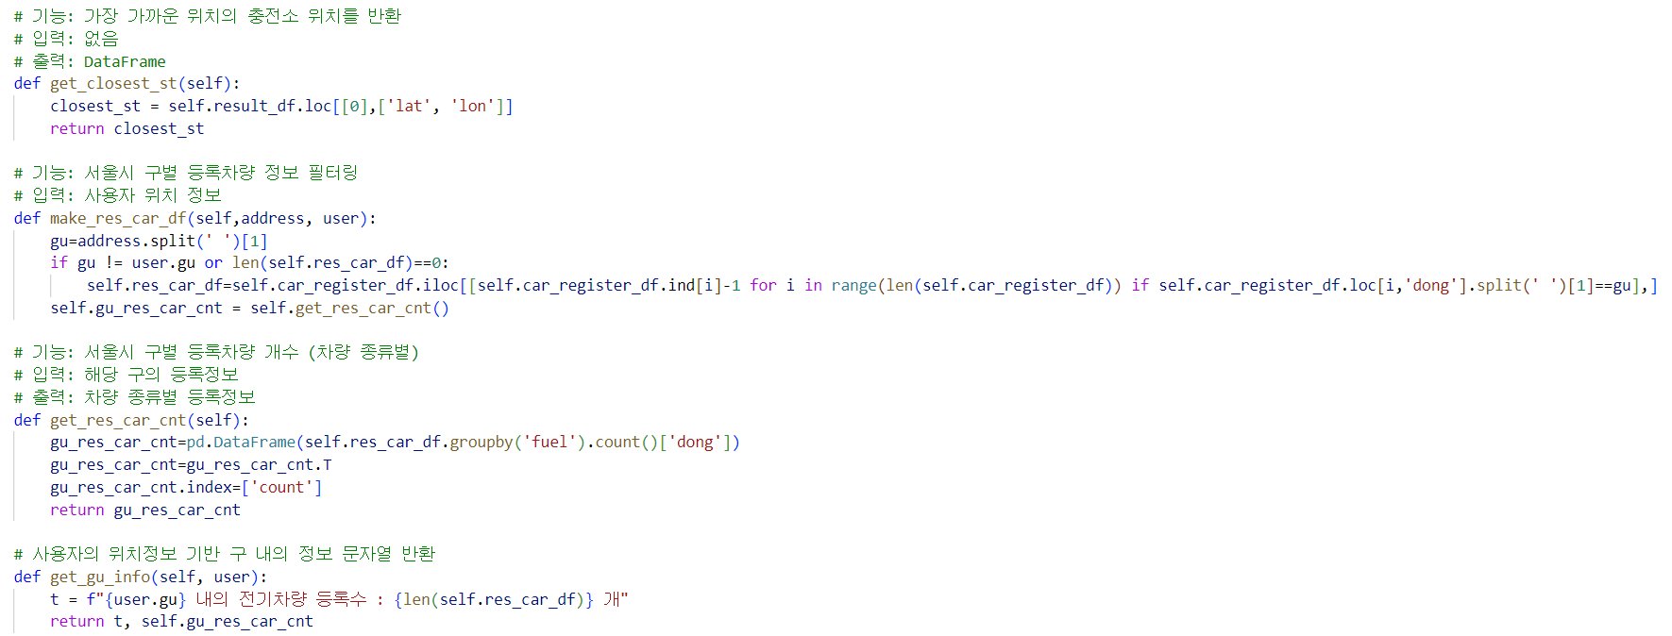
10.1. 코드

Slide 25
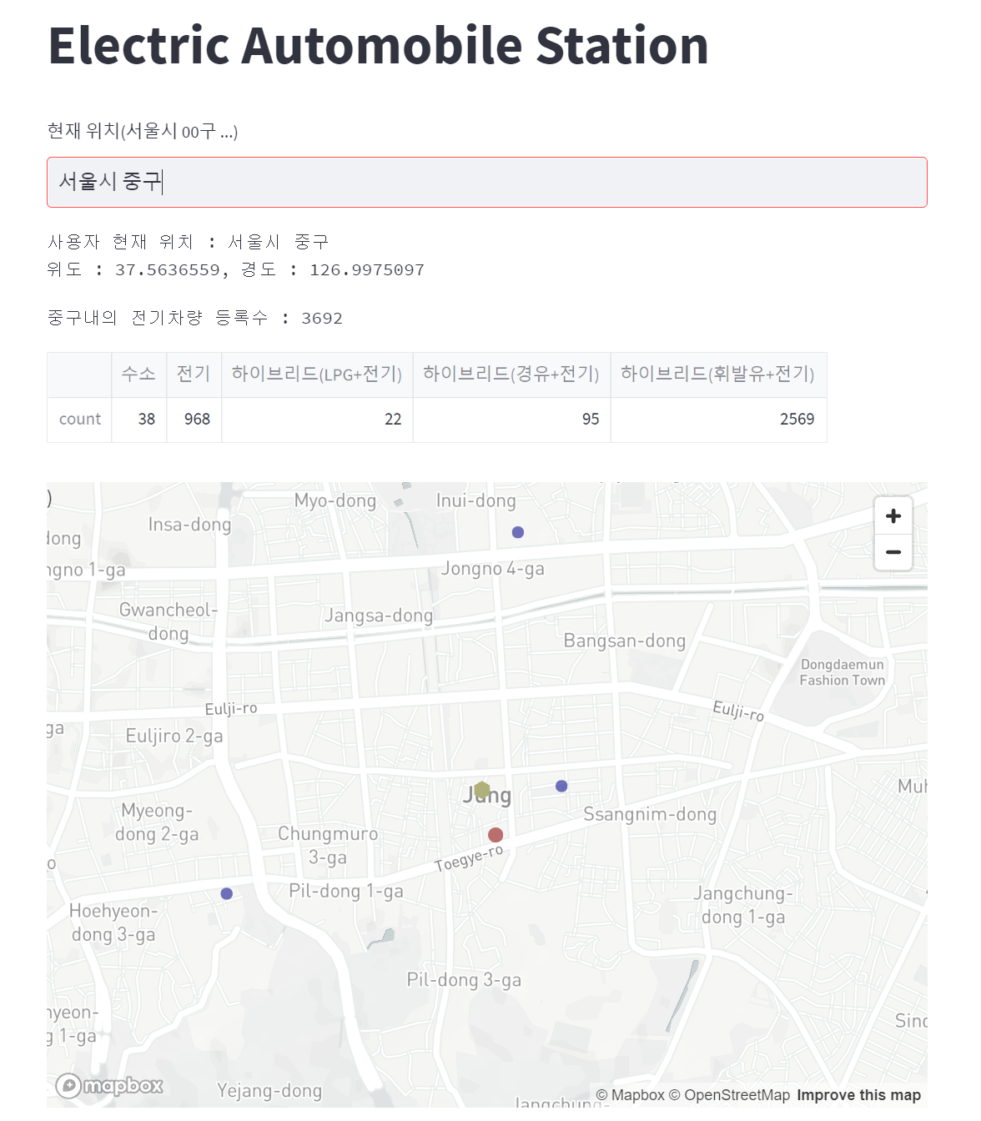
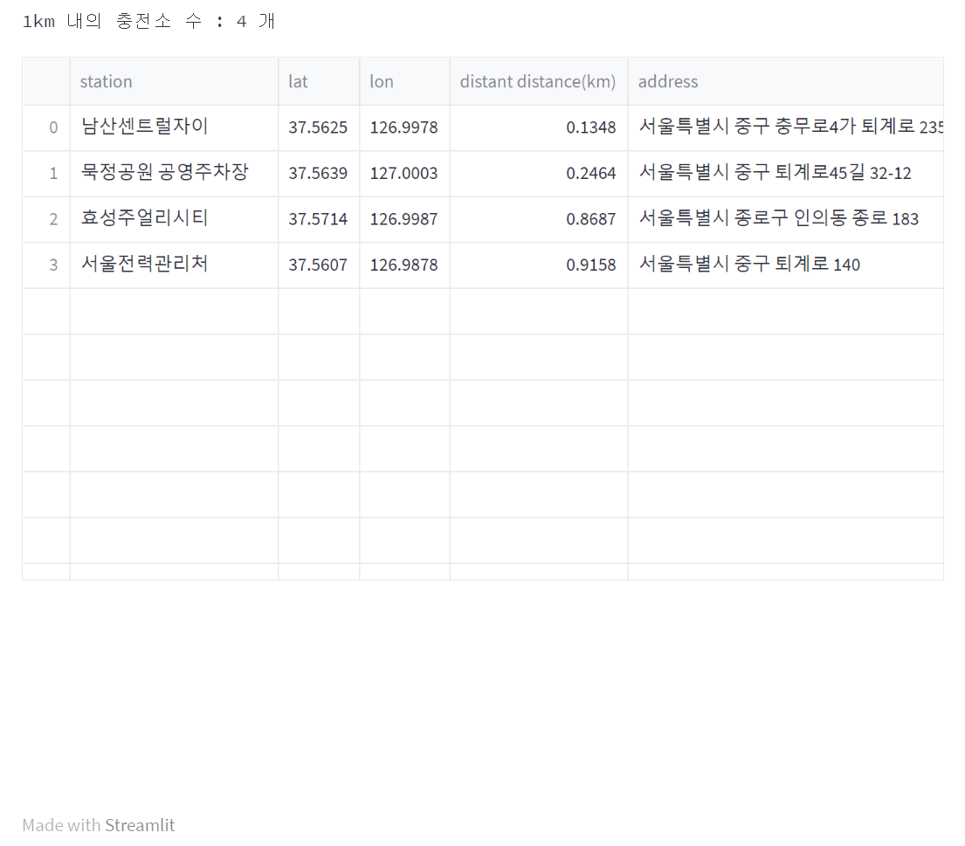
10.2. 결과물
http://172.20.66.88:8501

Slide 26
11. 힘들었던 점/어려웠던 점
Shiny에서 위치 표시 방법을 찾기 어려웠음 -> Streamlit 사용
문서화 작업에 어려움을 느낌
업무 분담 때문에 주제 난이도 조절이 어려웠음

Slide 27
QnA

Slide 28
Thank you

